Slide 1

Méthode Hybride Basée Sur Les Algorithmes à Evolution Différentielle.
République Algérienne Démocratique et Populaire Ministère
de l'Enseignement Supérieur et de la Recherche Scientifique
Université de Djilali BOUNAAMA Khemis Miliana
Faculté des Sciences et de la Technologie Département de Mathématiques et d'Informatique
Option : Ingénierie Du Logiciel
Titre :
Réalisé par:
Encadré par:
Madame F. Meghatria.
BENSAIFIA Nesrine.
DRIF Asma.
Notes:
Avant tout, nous remercions les mombres de jury d’avoir accepter d’étre présents avec nous auoudr’hui.
En premier lieu, nous tenons à exprimer nos gratitudes et nos sincères remerciments à notre promotrice madame meghatria pour
Tout le temps qu’elle nous a consacré son aide et son soutien. Nous avons l’honneur de vous presenté notre projet de fin d’etude qui a pour sujet la méthode Hybride Basée Sur Les Algorithmes à Evolution Différentielle.\\

Slide 2
Plan de travail
Introduction
Approche
métaheuristique
Implémentation
Algorithme à évolution différentielle
Conclusion
Apprentissage automatique
Notes:
Ce memoir est constitué de 6 points principaux
Dans l’introduction, nous donnons une présentation de l’évolution différentielle. Ensuite, nous parlons de l’alorithme à évolution différentielle. Par la suite, nous abordons l’apprentissage automatique. Après ce dernier, nous avons entamer les approches métaheuristiques. Enfin, le travail sera cloturé par l’explication et la résolution d’un exemple donné et à partir de ça nous posons la conclusion générale.

Slide 3
Introduction
1

Slide 4
Introduction
L'Evolution Différentielle, ou ``Differential Evolution (DE)'', développée par K .Price et R.Storn en 1995, est considérée comme l'un des algorithmes évolutionnaires les plus performants.
Tout comme l'algorithme génétique (GA), DE applique des concepts tirés de la théorie de l'évolution, tels que la mutation et le croisement.
Plusieurs tentatives d'hybridation de la DE avec d'autres algorithmes sont disponibles dans la littérature.
Dans notre travail on à proposé une hybridation entre l’algorithme DE et une technique d’apprentissage automatique qui s ’appel clustering.
Notes:
Cependant, la plus importante différence entre la DE et le GA réside au niveau de la mutation. En effet, en GA (ou tout autre algorithme évolutionnaire traditionnel), la mutation est appliquée après le croisement, et dans certains cas, selon une certaine probabilité. Dans le cas de la DE, la mutation s'applique avant le croisement et d'une manière régulière pour chaque progéniture.

Slide 5
Algorithme à évolution différentielle
2

Slide 6
Algorithme à évolution différentielle
Définition :
L’évolution différentielle (Differential Evolution ,DE) est une méta-heuristique stochastique d’optimisation global qui a été inspirée par les algorithmes génétiques et les stratégies évolutionnistes combinés avec une technique géométrique de recherche.
Notes:
Les algorithmes génétiques changent la structure des individus en utilisant la mutation et le croisement, alors que les stratégies évolutionnistes réalisent l'auto-adaptation par une manipulation géométrique des individus

Slide 7



Les étapes d’algorithme DE
Initialisation
Initialisation
La population initiale est générée par tirage aléatoire.
La population contient N individus. Chaque individu est un vecteur de dimension D, où G désigne la génération
Mutation
Croisement
Sélection
convergence?
Non
G=G+1
Oui
Stop
Processus de DE
Notes:
Après l'initialisation, l'algorithme effectue une série de transformations sur les individus, dans un processus appelé évolution

Slide 8
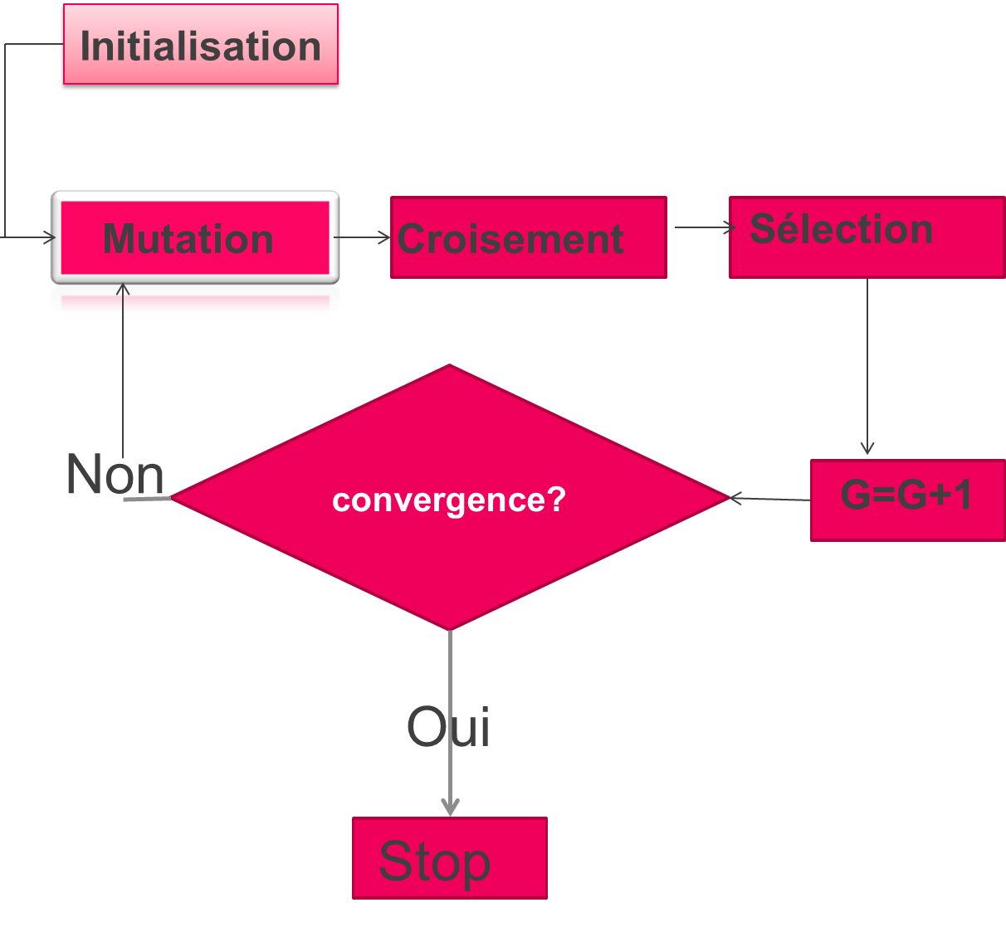
Les étapes d’algorithme DE
Mutation
Pour chaque vecteur courant on génère un vecteur mutant qui peut être créé en utilisant des stratégies de mutation.
Processus de DE
Notes:
DE utilise trois techniques (mutation, croisement et sélection) comme les algorithmes génétiques.
ces trois opérations applique successivement sur chaque vecteur pour produire un vecteur d'essai

Slide 9
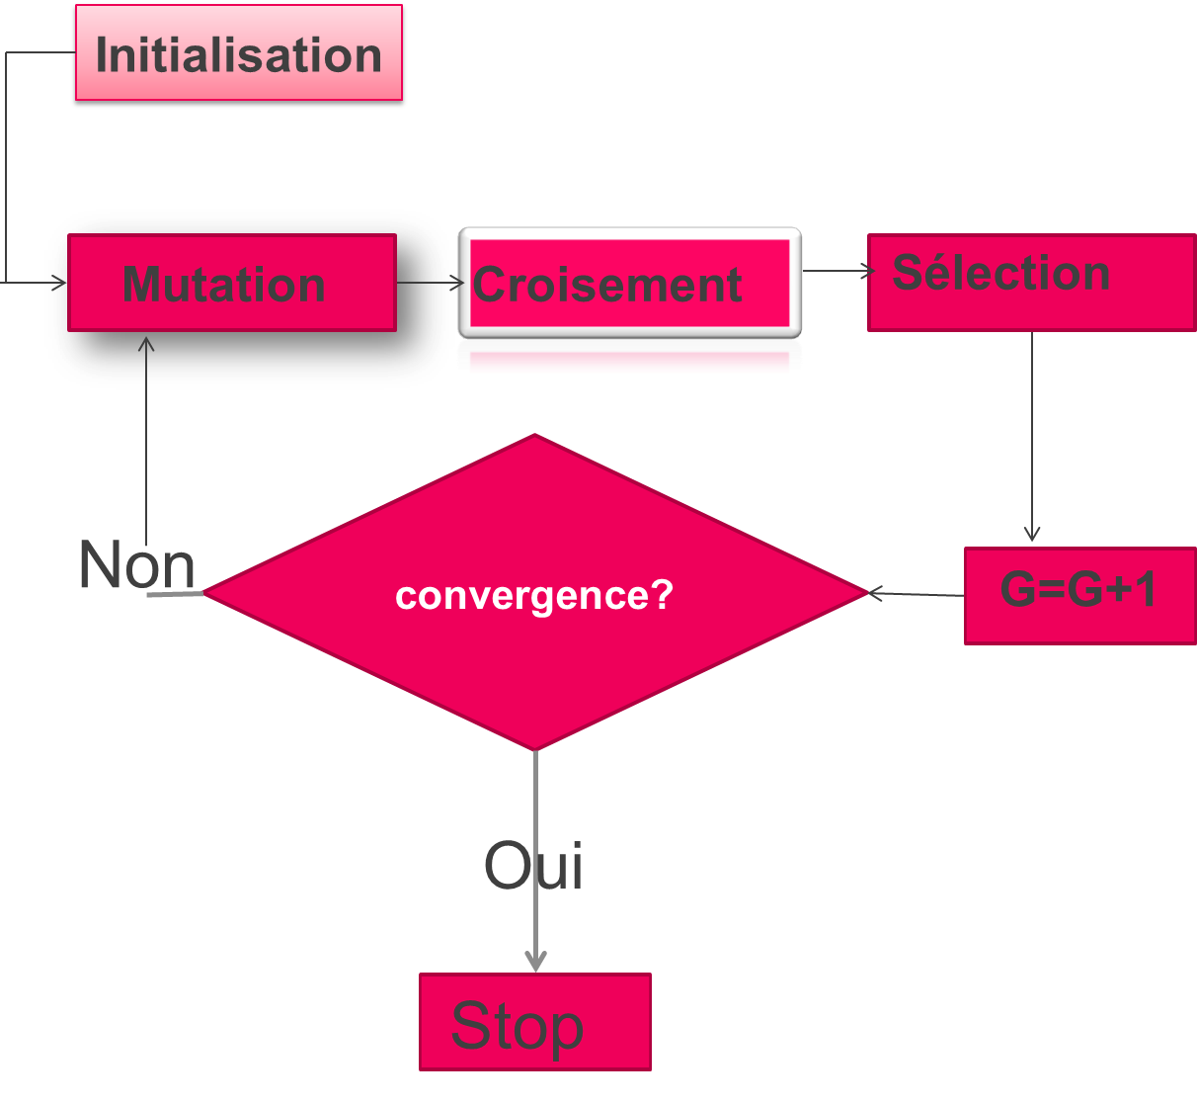
Les étapes d’algorithme DE
Croisement
L'opération de croisement est introduite pour augmenter la diversité des vecteurs de paramètres perturbés.
Processus de DE
Notes:
Après la mutation, une opération de croisement binaire forme le vecteur d'essai nal ui;G+1, selon le vecteur xi;G et le vecteur mutant correspondant vi;G+1.
CR est le coefﬁcient de croisement
randb(j) est la jème valeur procurée un générateur de nombre aléatoire
rnbr(i) est un indice choisi au hasard dans l’ensemble{1,2,...,N}.

Slide 10
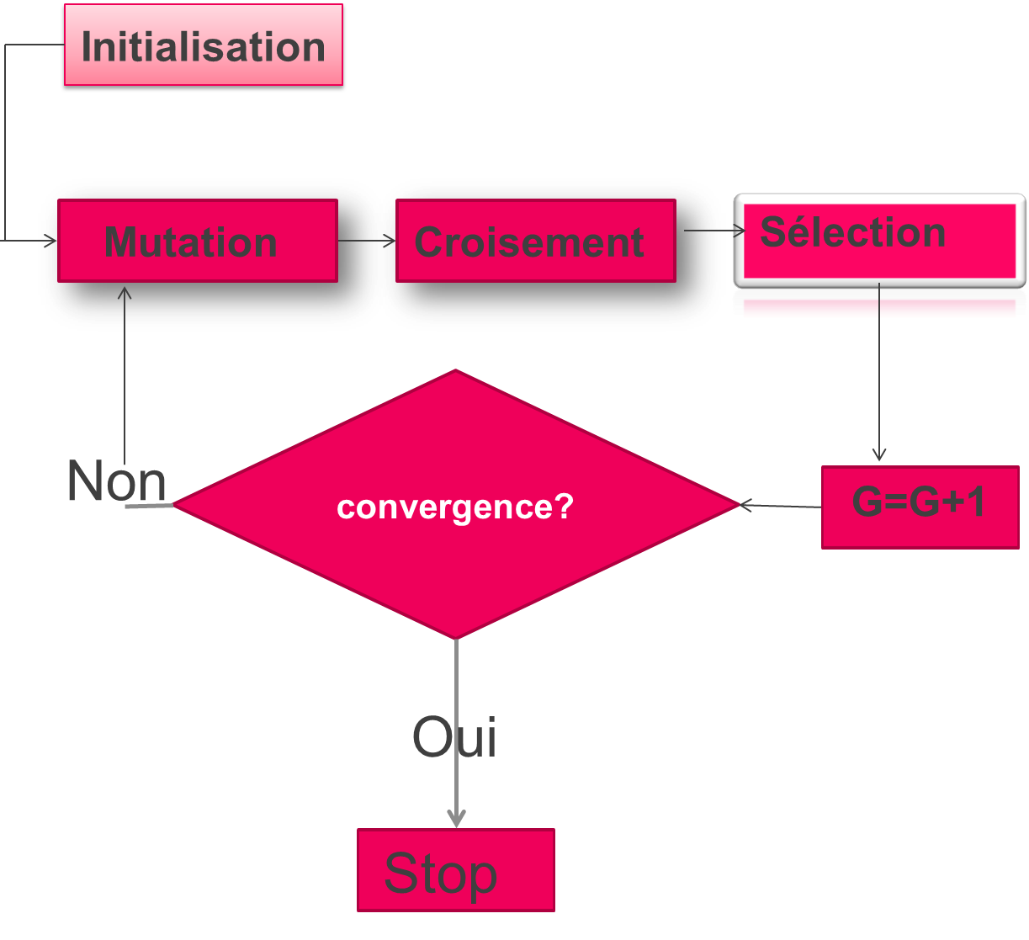
Les étapes d’algorithme DE
Sélection
Le nouveau vecteur est choisi selon
Processus de DE
Notes:
Pour décider quel vecteur, parmi les vecture (utation croiseent)doit être choisi dans la génération G+1, on doit comparer les valeurs de fonction du cout de ces deux vecteurs. En effet, on garde le vecteur ayant la plus petite valeur de fonction du cout en cas de minimisation.

Slide 11
Pseudocode d’algorithme DE.
Définir les paramètres de l'algorithme
Générer et évaluer la population initiale .
Pour tous les membres de la population, on à les étapes suivantes:
Avec l'opérateur de mutation, créer une nouvelle solution d'essai.
En utilisant le filtre, générer de nouvelles solutions et les évaluer.
Remplacer la nouvelle solution par la solution actuelle, si la nouvelle solution est meilleure que la solution actuelle, sinon la solution actuelle est conservée.
4. Revenir à l'étape trois si la condition de résiliation n'est pas remplie.

Slide 12
Apprentissage automatique
3

Slide 13
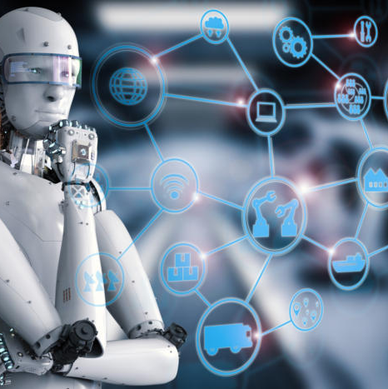
Apprentissage automatique
Définition:
une discipline consacrée à l'analyse des données. Le but de cette discipline est de créer de la connaissance de manière automatique à partir de données brutes.
L'apprentissage automatique fait référence au développement, à l’analyse et à l’implémentation de méthodes qui permettent à une machine d’évoluer grâce à un processus d’apprentissage, et ainsi de remplir des tâches qu’il est difficile ou impossible de remplir par des moyens algorithmiques plus classiques.
Notes:
Les algorithmes d’apprentissage peuvent se catégoriser selon le type d’apprentissage qu’ils emploient :
Les données brutes (aussi connu comme données primaires) sont les données non interprétées émanant d'une source primaire, ayant des caractéristiques liées à celle-ci et qui n'ont été soumises à aucun traitement ou toute autre manipulation

Slide 14
Types d’algorithme d’apprentissage
Apprentissage supervisé
Apprentissage non supervisé
Machine learning
Apprentissage supervisé:
trouver une fonction f à partir des données x.
Par un modèle de prédiction.
f(X) = Y
clustering
K-means
Apprentissage par renforcement
Différentes technique de l’AI
Notes:
La machine de learning est composé de 3 apprentissages principaux:Apprentissage supervisé
Apprentissage non supervisé
Apprentissage par renforcement
Apprentissage supervisé:
trouver une fonction f à partir des données x.Par un modèle de prédiction.f(X) = y
Après avoir basé sur l’apprentissage non supervisé on a choisit le clustering et par la suite on a selectionné la éthode k-eans.

Slide 15
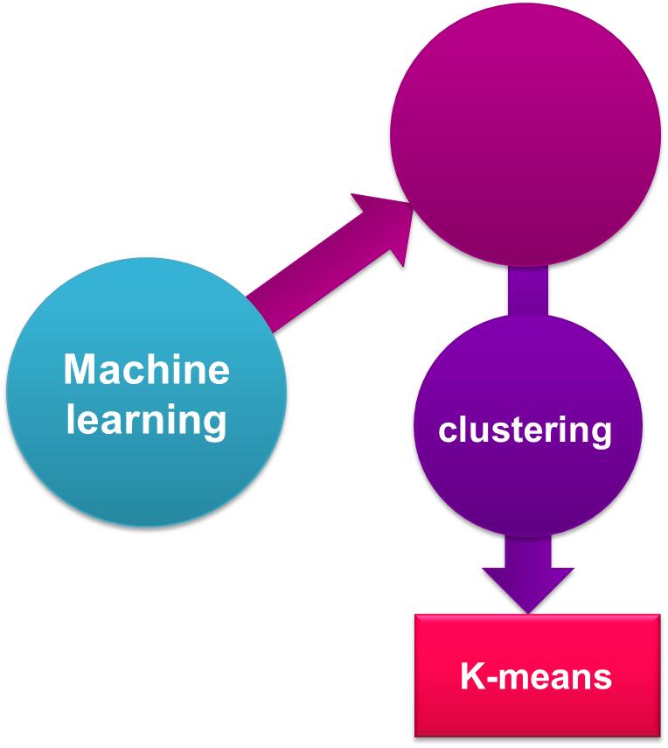
Types d’algorithme d’apprentissage
Apprentissage non supervisé
Apprentissage non supervisé
L'algorithme doit découvrir par lui-même la structure des données.
Le clustering (k-means) est un algorithme d'apprentissage non supervisés.
Différentes technique de l’AI

Slide 16
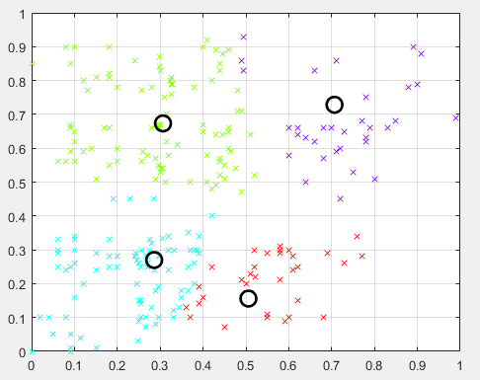
Algorithme clustering
Définition de algorithme clustering
La forme la plus répandue d’apprentissage non
supervisé.
Regroupement d’instances ayant des traits communs
Utile pour identifier des tendances dans les données.
Pour dégager des thèmes communs dans des documents.

Slide 17

Algorithme clustering
K-means
Le k-means est un algorithme de clustering, en d’autres termes il permet de réaliser des analyses non supervisées, d’identifier un pattern au sein des données et de regrouper les individus ayant des caractéristiques similaires. C’est une méthode simple et rapide.

Slide 18
Algorithme clustering
Start
La méthode de k-moyennes (K-Means)
Number of
Cluster k
L’algorithme k-means est en 4 étapes :
Choisir K éléments initiaux "centres" des K groupes
Placer les objets dans le groupe de centre le plus proche
Recalculer le centre de gravité de chaque groupe
Itérer l'algorithme jusqu'à ce que les objets ne changent plus de groupe
centroid
-
+
Distance objects
of centroids
No object move
group?
End
Grouping based
on
Minimum distance
Processus de clustering(k-means)
Notes:
Select K points as the initial centroids
repeat
Form K clusters by assigning all points to the closest centroid
Recompute the centroid of each cluster
until The centroids don’t change
Algorithme 1 : Basic K-means algorithm

Slide 19
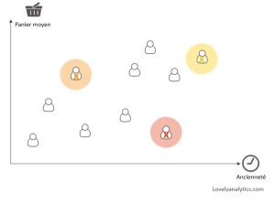
Exemple K-Means :
Prenons un exemple simple avec une base de 10 clients pour lesquels on connait l’ancienneté et le panier moyen. On souhaite créer 3 groupes en utilisant la méthode des k-means.
Voilà comment fonctionne l’algorithme :
Start
Number of
Cluster k
centroid
-
+
Distance objects
of centroids
No object move
group?
End
Grouping based
on
Minimum distance
Processus de clustering(k-means)
Notes:
Etape 1 : Initialisation
On tire aléatoirement 3 individus. Ces 3 individus correspondent aux centres initiaux des 3 classes.

Slide 20
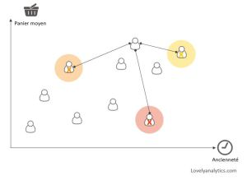
Exemple (suite) :K-Means
Start
Number of
Cluster k
centroid
-
+
Distance objects
of centroids
No object move
group?
End
Grouping based
on
Minimum distance
Processus de clustering(k-means)
Notes:
Etape 2 :
On calcule la distance entre les individus et chaque centre.
Plusieurs métriques existent pour définir la proximité entre 2 individus. La méthode “classique” se base sur la distance euclidienne

Slide 21
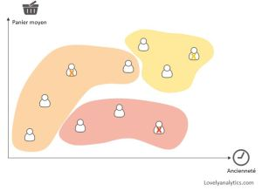
Exemple (suite) :K-Means
Start
Number of
Cluster k
centroid
-
+
Distance objects
of centroids
No object move
group?
End
Grouping based
on
Minimum distance
Processus de clustering(k-means)
Notes:
Etape 3 :
On affecte chaque individu au centre le plus proche

Slide 22
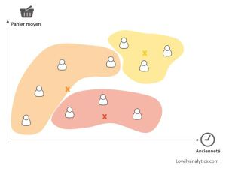
Exemple (suite) :K-Means
Start
Number of
Cluster k
centroid
-
+
Distance objects
of centroids
No object move
group?
End
Grouping based
on
Minimum distance
Processus de clustering(k-means)
Notes:
Etape 4:
On calcule les centres de gravité des groupes qui deviennent les nouveaux centres

Slide 23
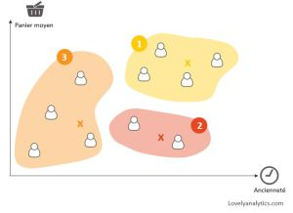
Exemple (suite) :K-Means
Start
Number of
Cluster k
centroid
-
+
Distance objects
of centroids
No object move
group?
End
Grouping based
on
Minimum distance
Processus de clustering(k-means)
Notes:
Boucle itérative :
On recommence les étapes 1, 2 et 3 tant que les individus sont réaffectés à des nouveaux groupes après une itération.
Plus rien ne bouge

Slide 24
Approches métaheuristique
5

Slide 25
Hybridation de métaheuristique
métaheuristique
Définition
Optimisation global
Optimisation local
Une métaheuristique est un algorithme d’optimisation visant à résoudre des problèmes d’optimisation difficile.
Généralement de nature stochastique et itérative.
Ces algorithmes veulent des méthodes génériques pouvant optimiser une large gamme de problèmes différents.
Sont souvent inspirées par des systèmes naturels.
Les métaheuristique peuvent être classer en deux classes:
Optimisation local.
Optimisation global.
Algorithmes
évolutionnaires
Recherche
tabou
Recherche par dispersion
Méthode
de descente
Colonies de fourmis
Essains particulaires
Recuit simulé
Classification des métaheuristique

Slide 26
Les méthode hybride
Hybridation des Meta- heuristiques
Les technique hybrides consistent à combiner plusieurs heuristique ou Meta-heuristique pour tirer profit de leur avantages cumulés, dont le but est de résoudre un problème d’optimisation combinatoire.
Hybridation peut se faire de plusieurs manières:
Combiner des méta-heuristique avec méthodes exactes.
Utiliser des approches trajectoires aves des approches a population.
Une Meta-heuristique avec une technique d'intelligence artificielle.
Technique
IA
Approche de
population
Méthodes
exactes
Notes:
Nous avons fait une hybridation d’un métaheuristique avec une technique d’apprentissage non supervisé
Approche trajectoire avec approche a population génétique avec recherche locale

Slide 27
Implémentation
5

Slide 28
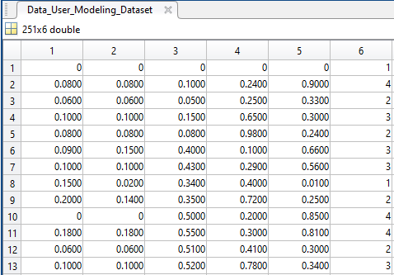
Exemple d’application
Fisher iris:
Les iris de Fisher" sont des données proposées en 1933 par le statisticien Ronald Aylmer Fisher comme données de référence pour l'analyse discriminante et la classification. Les données correspondent à 3 espèces de fleurs (Iris setosa, Iris virginica, Iris versicolor).

Slide 29
L'organigramme de DE avec Clustering
Début
Définir le nombre de clusters
Trouver les centres de cluster initaux par algorithme DE
Trouver les échantillons les plus éloignés de chaque centre de cluster
Calculer la moyenne pour les échantillons les plus éloignés pour chaque cluster
Inverser la coordonnée de chaque moyen calculé
Return les centres de cluster et les échantillons correspondants à chaque cluster
Notes:
On calcule la distance entre les individus et chaque centre.
On affecte chaque individu au centre le plus proche
On calcule les centres de gravité des groupes qui deviennent les nouveaux centres
On va recalculer juqua Plus rien ne bouge

Slide 30
Conclusion
6

Slide 31
Conclusion
Dans ce travail, nous avons étudié une méthode hybride basée sur l'algorithme à évolution différentielle (DE), qui consiste à donner l'ensemble des solutions initiales puis ajouter la méthode de clustering (k-means) pour avoir l'ensemble des solutions finales. Cette dernière méthode appelée DE avec clustering, et à travers l'application sur un problème bi-objectifs non linéaire on à tester les résultats obtenus.
.

Slide 32
Merci pour votre attention ! ☺

